Slide 1
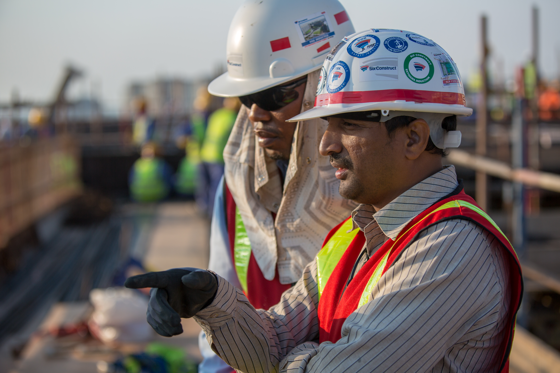
SUBCONTRACTOR ENGAGEMENT
GLOBAL SAFETY TIME OUT 2022
WORKSHOP MOTIVATIE

Slide 2
3 UITDAGINGEN
SYSTEMEN
KLIMAAT
MOTIVATIE

Slide 3
3 UITDAGINGEN
SYSTEMEN
KLIMAAT
MOTIVATIE

Slide 4
MOTIVATIE
MOTIVATIE
EXTRINSIEK
INTRINSIEK

Slide 5
MOTIVATIE
Autonomie
Doel
Meesterschap

Slide 6
MOTIVATIE
Autonomie
Vrijheid geven
Grenzen stellen
Mensen verantwoordelijk houden

Slide 7
MOTIVATIE
Meester-schap
Leren
Coaching
Verhogen van capaciteiten

Slide 8
MOTIVATIE
Doel
Het grotere plaatje
Aansluiting
Zorg

Slide 9
TIJD VOOR
vragen, discussie, ideeën

